Slide 1



Slide 3




1. Đọc đúng từ ngữ, câu, đoạn và toàn bộ bài đọc “Núi quê tôi”.
2. Bước đầu biết thể hiện ngữ điệu khi đọc bài văn miêu tả, biết nghỉ hơi ở chỗ có dấu câu, nhấn giọng vào những từ ngữ gợi hình, gợi tả.
3. Cảm nhận được tình yêu quê hương của tác giả qua cách miêu tả ngọn núi.
4. Viết đúng các chữ hoa V, X, từ và câu ứng dụng

Slide 4

Đọc mẫu
Núi quê tôi
Từ xa xa, trên con đường đất đỏ chạy về làng, tôi đã trông thấy bóng núi quê tôi xanh thẫm trên nền trời mây trắng.
Về cuối thu sang đông, trên đỉnh núi có mây trắng bay như tấm khăn mỏng. Còn về mùa hè, trong ánh chớp sáng loá của cơn dông, cả ngọn núi hiện ra xanh mướt. Lá cây bay như làn tóc của một bà tiên đang hướng mặt về phía biển. Còn cả người bà thì ẩn dưới những cánh đồng lúa chín vàng.
Núi hiện lên trong mưa có nhiều màu lá. Lá bạch đàn, lá tre xanh tươi che rợp những con đường mòn quanh co lên đỉnh núi. Những vườn chè, vườn sắn xanh tốt bao quanh sườn núi. Thỉnh thoảng, giữa những mảnh vườn là bóng xanh um của một cây mít, và thênh thang rười rượi là màu xanh của cỏ, dứa dại và sim, mua.
Ở lưng chừng núi có một khe nhỏ, nước chảy ra trong vắt, đọng xuống một giếng đá…
Từ xa xa, tôi nghe thấy tiếng lá bạch đàn và lá tre reo. Từ xa xa, tôi đã cảm thấy hương thơm của chè xanh, của bếp nhà ai toả khói.

Slide 5
Núi quê tôi
1
Từ xa xa, trên con đường đất đỏ chạy về làng, tôi đã trông thấy bóng núi quê tôi xanh thẫm trên nền trời mây trắng.
Về cuối thu sang đông, trên đỉnh núi có mây trắng bay như tấm khăn mỏng. Còn về mùa hè, trong ánh chớp sáng loá của cơn dông, cả ngọn núi hiện ra xanh mướt. Lá cây bay như làn tóc của một bà tiên đang hướng mặt về phía biển. Còn cả người bà thì ẩn dưới những cánh đồng lúa chín vàng.
Núi hiện lên trong mưa có nhiều màu lá. Lá bạch đàn, lá tre xanh tươi che rợp những con đường mòn quanh co lên đỉnh núi. Những vườn chè, vườn sắn xanh tốt bao quanh sườn núi. Thỉnh thoảng, giữa những mảnh vườn là bóng xanh um của một cây mít, và thênh thang rười rượi là màu xanh của cỏ, dứa dại và sim, mua.
Ở lưng chừng núi có một khe nhỏ, nước chảy ra trong vắt, đọng xuống một giếng đá…
Từ xa xa, tôi nghe thấy tiếng lá bạch đàn và lá tre reo. Từ xa xa, tôi đã cảm thấy hương thơm của chè xanh, của bếp nhà ai toả khói.
2
3

Slide 6
Núi quê tôi
1
Từ xa xa, trên con đường đất đỏ chạy về làng, tôi đã trông thấy bóng núi quê tôi xanh thẫm trên nền trời mây trắng.
Về cuối thu sang đông, trên đỉnh núi có mây trắng bay như tấm khăn mỏng. Còn về mùa hè, trong ánh chớp sáng loá của cơn dông, cả ngọn núi hiện ra xanh mướt. Lá cây bay như làn tóc của một bà tiên đang hướng mặt về phía biển. Còn cả người bà thì ẩn dưới những cánh đồng lúa chín vàng.
Núi hiện lên trong mưa có nhiều màu lá. Lá bạch đàn, lá tre xanh tươi che rợp những con đường mòn quanh co lên đỉnh núi. Những vườn chè, vườn sắn xanh tốt bao quanh sườn núi. Thỉnh thoảng, giữa những mảnh vườn là bóng xanh um của một cây mít, và thênh thang rười rượi là màu xanh của cỏ, dứa dại và sim, mua.
Ở lưng chừng núi có một khe nhỏ, nước chảy ra trong vắt, đọng xuống một giếng đá…
Từ xa xa, tôi nghe thấy tiếng lá bạch đàn và lá tre reo. Từ xa xa, tôi đã cảm thấy hương thơm của chè xanh, của bếp nhà ai toả khói.
2
3

Slide 7

Luyện đọc đoạn
Từ xa xa, trên con đường đất đỏ chạy về làng, tôi đã trông thấy bóng núi quê tôi xanh thẫm trên nền trời mây trắng.
1

Slide 8

Từ xa xa, trên con đường đất đỏ chạy về làng, tôi đã trông thấy bóng núi quê tôi xanh thẫm trên nền trời mây trắng.

Slide 9
Luyện đọc đoạn
2
Về cuối thu sang đông, trên đỉnh núi có mây trắng bay như tấm khăn mỏng. Còn về mùa hè, trong ánh chớp sáng loá của cơn dông, cả ngọn núi hiện ra xanh mướt. Lá cây bay như làn tóc của một bà tiên đang hướng mặt về phía biển. Còn cả người bà thì ẩn dưới những cánh đồng lúa chín vàng.
Núi hiện lên trong mưa có nhiều màu lá. Lá bạch đàn, lá tre xanh tươi che rợp những con đường mòn quanh co lên đỉnh núi. Những vườn chè, vườn sắn xanh tốt bao quanh sườn núi. Thỉnh thoảng, giữa những mảnh vườn là bóng xanh um của một cây mít, và thênh thang rười rượi là màu xanh của cỏ, dứa dại và sim, mua.
Ở lưng chừng núi có một khe nhỏ, nước chảy ra trong vắt, đọng xuống một giếng đá…

Slide 10
Lá cây bay như làn tóc của một bà tiên đang hướng mặt về phía biển. Còn cả người bà thì ẩn dưới những cánh đồng lúa chín vàng.

Slide 11
Luyện đọc đoạn
2
Về cuối thu sang đông, trên đỉnh núi có mây trắng bay như tấm khăn mỏng. Còn về mùa hè, trong ánh chớp sáng loá của cơn dông, cả ngọn núi hiện ra xanh mướt. Lá cây bay như làn tóc của một bà tiên đang hướng mặt về phía biển. Còn cả người bà thì ẩn dưới những cánh đồng lúa chín vàng.
Núi hiện lên trong mưa có nhiều màu lá. Lá bạch đàn, lá tre xanh tươi che rợp những con đường mòn quanh co lên đỉnh núi. Những vườn chè, vườn sắn xanh tốt bao quanh sườn núi. Thỉnh thoảng, giữa những mảnh vườn là bóng xanh um của một cây mít, và thênh thang rười rượi là màu xanh của cỏ, dứa dại và sim, mua.
Ở lưng chừng núi có một khe nhỏ, nước chảy ra trong vắt, đọng xuống một giếng đá…
Rười rượi: màu xanh cây lá, trải rộng, gợi cảm giác dịu mát, dễ chịu

Slide 12
Luyện đọc đoạn
2
Về cuối thu sang đông, trên đỉnh núi có mây trắng bay như tấm khăn mỏng. Còn về mùa hè, trong ánh chớp sáng loá của cơn dông, cả ngọn núi hiện ra xanh mướt. Lá cây bay như làn tóc của một bà tiên đang hướng mặt về phía biển. Còn cả người bà thì ẩn dưới những cánh đồng lúa chín vàng.
Núi hiện lên trong mưa có nhiều màu lá. Lá bạch đàn, lá tre xanh tươi che rợp những con đường mòn quanh co lên đỉnh núi. Những vườn chè, vườn sắn xanh tốt bao quanh sườn núi. Thỉnh thoảng, giữa những mảnh vườn là bóng xanh um của một cây mít, và thênh thang rười rượi là màu xanh của cỏ, dứa dại và sim, mua.
Ở lưng chừng núi có một khe nhỏ, nước chảy ra trong vắt, đọng xuống một giếng đá…
Khe: khoang hở dài và hẹp giữa hai vách núi

Slide 13
Luyện đọc đoạn
Từ xa xa, tôi nghe thấy tiếng lá bạch đàn và lá tre reo. Từ xa xa, tôi đã cảm thấy hương thơm của chè xanh, của bếp nhà ai toả khói.
3

Slide 14


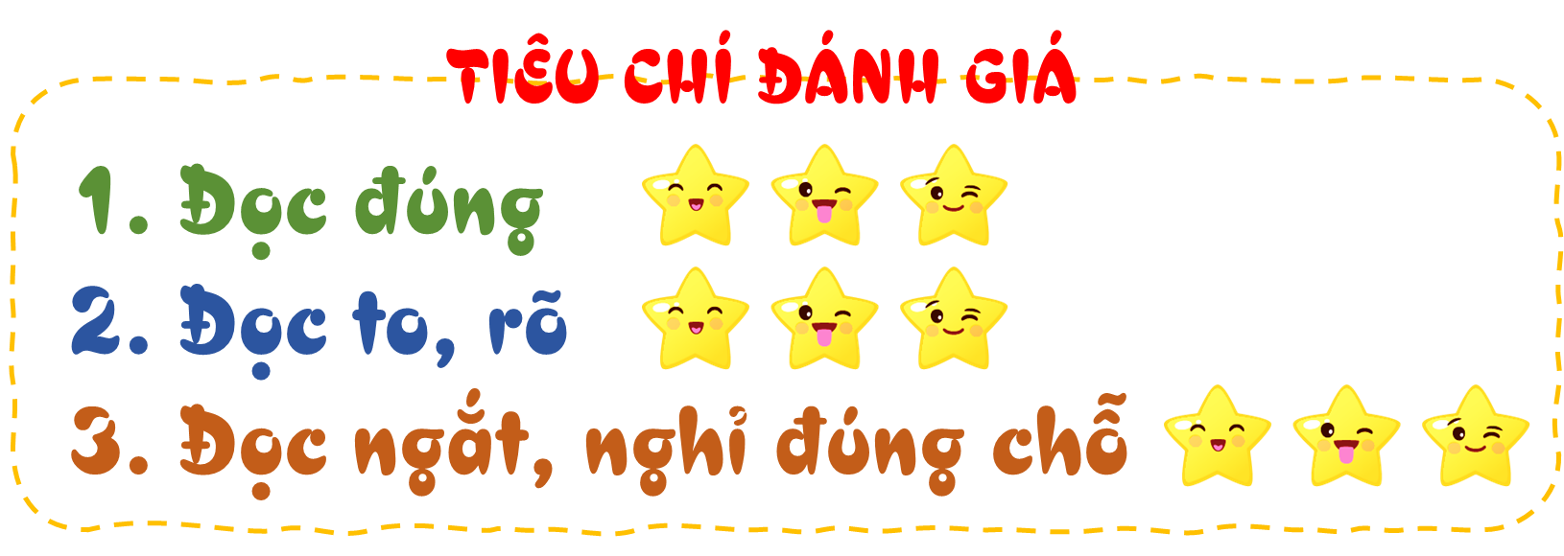


Slide 15
Núi quê tôi
Đọc nhóm
1
Từ xa xa, trên con đường đất đỏ chạy về làng, tôi đã trông thấy bóng núi quê tôi xanh thẫm trên nền trời mây trắng.
Về cuối thu sang đông, trên đỉnh núi có mây trắng bay như tấm khăn mỏng. Còn về mùa hè, trong ánh chớp sáng loá của cơn dông, cả ngọn núi hiện ra xanh mướt. Lá cây bay như làn tóc của một bà tiên đang hướng mặt về phía biển. Còn cả người bà thì ẩn dưới những cánh đồng lúa chín vàng.
Núi hiện lên trong mưa có nhiều màu lá. Lá bạch đàn, lá tre xanh tươi che rợp những con đường mòn quanh co lên đỉnh núi. Những vườn chè, vườn sắn xanh tốt bao quanh sườn núi. Thỉnh thoảng, giữa những mảnh vườn là bóng xanh um của một cây mít, và thênh thang rười rượi là màu xanh của cỏ, dứa dại và sim, mua.
Ở lưng chừng núi có một khe nhỏ, nước chảy ra trong vắt, đọng xuống một giếng đá…
Từ xa xa, tôi nghe thấy tiếng lá bạch đàn và lá tre reo. Từ xa xa, tôi đã cảm thấy hương thơm của chè xanh, của bếp nhà ai toả khói.
2
3

Slide 16

Tiêu chí đánh giá
1. Đọc đúng.
2. Đọc to, rõ.
3. Đọc ngắt, nghỉ đúng chỗ.

Slide 17
Đọc
toàn bài
Núi quê tôi
1
Từ xa xa, trên con đường đất đỏ chạy về làng, tôi đã trông thấy bóng núi quê tôi xanh thẫm trên nền trời mây trắng.
Về cuối thu sang đông, trên đỉnh núi có mây trắng bay như tấm khăn mỏng. Còn về mùa hè, trong ánh chớp sáng loá của cơn dông, cả ngọn núi hiện ra xanh mướt. Lá cây bay như làn tóc của một bà tiên đang hướng mặt về phía biển. Còn cả người bà thì ẩn dưới những cánh đồng lúa chín vàng.
Núi hiện lên trong mưa có nhiều màu lá. Lá bạch đàn, lá tre xanh tươi che rợp những con đường mòn quanh co lên đỉnh núi. Những vườn chè, vườn sắn xanh tốt bao quanh sườn núi. Thỉnh thoảng, giữa những mảnh vườn là bóng xanh um của một cây mít, và thênh thang rười rượi là màu xanh của cỏ, dứa dại và sim, mua.
Ở lưng chừng núi có một khe nhỏ, nước chảy ra trong vắt, đọng xuống một giếng đá…
Từ xa xa, tôi nghe thấy tiếng lá bạch đàn và lá tre reo. Từ xa xa, tôi đã cảm thấy hương thơm của chè xanh, của bếp nhà ai toả khói.
2
3

Slide 18
Luyện đọc toàn bài

Slide 19

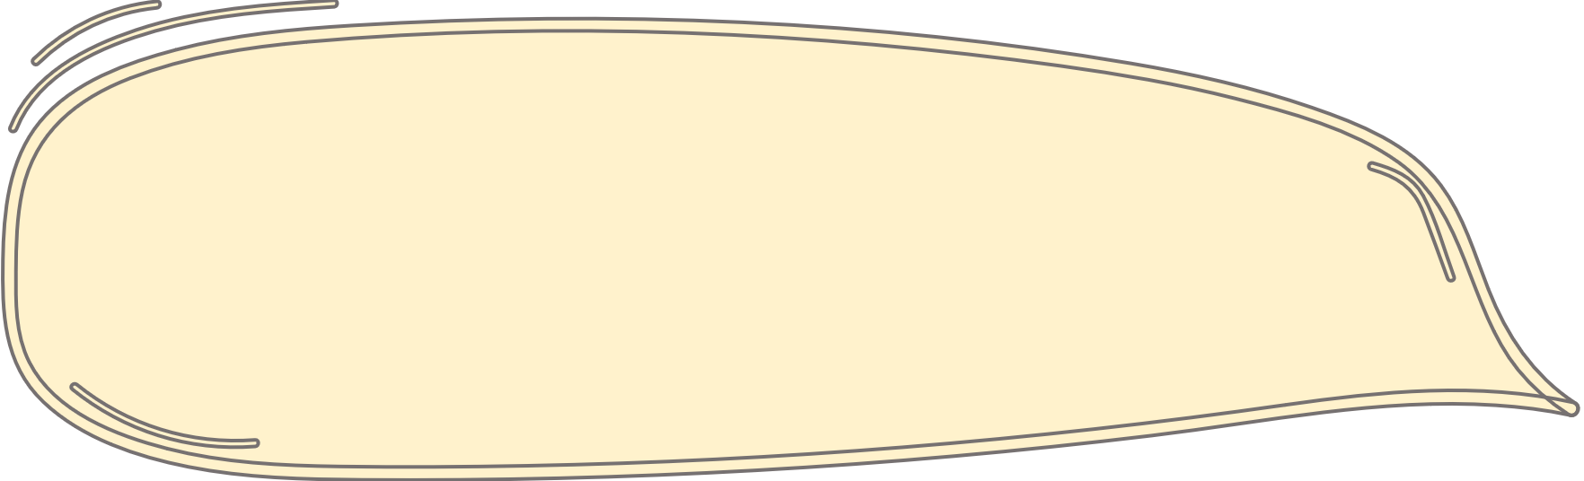
Tìm trong bài câu văn:
Tả đỉnh núi vào cuối thu sang đông
Tả ngọn núi vào mùa hè
Về cuối thu sang đông, trên đỉnh núi có mây trắng bay như tấm khăn mỏng.
Còn về mùa hè, trong ánh chớp sáng loá của cơn dông, cả ngọn núi hiện ra xanh mướt

Slide 20
2. Chọn từ ngữ có tiếng xanh phù hợp với từng
sự vật được tả trong bài?
bóng núi
xanh tươi
ngọn núi
xanh thẫm
lá bạch đàn, lá tre
xanh tốt
vườn chè, vườn sắn
xanh mướt

Slide 21
3. Tìm trong bài những câu văn có hình ảnh so sánh. Em thích hình ảnh nào?
Về cuối thu sang đông, trên đỉnh núi có mây trắng bay như tấm khăn mỏng.
Lá cây bay như làn tóc của một bà tiên đang hướng mặt về phía biển.

Slide 22
4. Tác giả cảm nhận được những âm thanh nào, những hương thơm nào của vùng núi quê mình?
Từ xa xa, đã nghe thấy tiếng lá bạch đàn và lá tre reo.
Từ xa xa, đã cảm thấy hương thơm của chè xanh, của bếp nhà ai toả khói.

Slide 23
5. Nêu cảm nghĩ của em sau khi đọc bài Núi quê tôi.

Slide 24

Bài đọc miêu tả phong cảnh của một vùng quê với vẻ đẹp của ngọn núi được tô điểm bởi nhiều màu xanh của các sự vật. Qua đó, thể hiện tình yêu quê hương của tác giả.

Slide 25
Luyện đọc lại:
Về cuối thu sang đông, trên đỉnh núi có mây trắng bay như tấm khăn mỏng. Còn về mùa hè, trong ánh chớp sáng loá của cơn dông, cả ngọn núi hiện ra xanh mướt. Lá cây bay như làn tóc của một bà tiên đang hướng mặt về phía biển. Còn cả người bà thì ẩn dưới những cánh đồng lúa chín vàng.
Núi hiện lên trong mưa có nhiều màu lá. Lá bạch đàn, lá tre xanh tươi che rợp những con đường mòn quanh co lên đỉnh núi. Những vườn chè, vườn sắn xanh tốt bao quanh sườn núi. Thỉnh thoảng, giữa những mảnh vườn là bóng xanh um của một cây mít, và thênh thang rười rượi là màu xanh của cỏ, dứa dại và sim, mua.
Ở lưng chừng núi có một khe nhỏ, nước chảy ra trong vắt, đọng xuống một giếng đá…
Từ xa xa, tôi nghe thấy tiếng lá bạch đàn và lá tre reo. Từ xa xa, tôi đã cảm thấy hương thơm của chè xanh, của bếp nhà ai toả khói.

Slide 26
Luyện đọc lại:
Về cuối thu sang đông, trên đỉnh núi có mây trắng bay như tấm khăn mỏng. Còn về mùa hè, trong ánh chớp sáng loá của cơn dông, cả ngọn núi hiện ra xanh mướt. Lá cây bay như làn tóc của một bà tiên đang hướng mặt về phía biển. Còn cả người bà thì ẩn dưới những cánh đồng lúa chín vàng.
Núi hiện lên trong mưa có nhiều màu lá. Lá bạch đàn, lá tre xanh tươi che rợp những con đường mòn quanh co lên đỉnh núi. Những vườn chè, vườn sắn xanh tốt bao quanh sườn núi. Thỉnh thoảng, giữa những mảnh vườn là bóng xanh um của một cây mít, và thênh thang rười rượi là màu xanh của cỏ, dứa dại và sim, mua.
Ở lưng chừng núi có một khe nhỏ, nước chảy ra trong vắt, đọng xuống một giếng đá…
Từ xa xa, tôi nghe thấy tiếng lá bạch đàn và lá tre reo. Từ xa xa, tôi đã cảm thấy hương thơm của chè xanh, của bếp nhà ai toả khói.

Slide 27





Tiêu chí đánh giá
1. Đọc to, rõ.
2. Đọc ngắt, nghỉ đúng chỗ.
3. Biết nhấn giọng phù hợp.

Slide 28
Đọc
toàn bài
Núi quê tôi
1
Từ xa xa, trên con đường đất đỏ chạy về làng, tôi đã trông thấy bóng núi quê tôi xanh thẫm trên nền trời mây trắng.
Về cuối thu sang đông, trên đỉnh núi có mây trắng bay như tấm khăn mỏng. Còn về mùa hè, trong ánh chớp sáng loá của cơn dông, cả ngọn núi hiện ra xanh mướt. Lá cây bay như làn tóc của một bà tiên đang hướng mặt về phía biển. Còn cả người bà thì ẩn dưới những cánh đồng lúa chín vàng.
Núi hiện lên trong mưa có nhiều màu lá. Lá bạch đàn, lá tre xanh tươi che rợp những con đường mòn quanh co lên đỉnh núi. Những vườn chè, vườn sắn xanh tốt bao quanh sườn núi. Thỉnh thoảng, giữa những mảnh vườn là bóng xanh um của một cây mít, và thênh thang rười rượi là màu xanh của cỏ, dứa dại và sim, mua.
Ở lưng chừng núi có một khe nhỏ, nước chảy ra trong vắt, đọng xuống một giếng đá…
Từ xa xa, tôi nghe thấy tiếng lá bạch đàn và lá tre reo. Từ xa xa, tôi đã cảm thấy hương thơm của chè xanh, của bếp nhà ai toả khói.
2
3

Slide 29



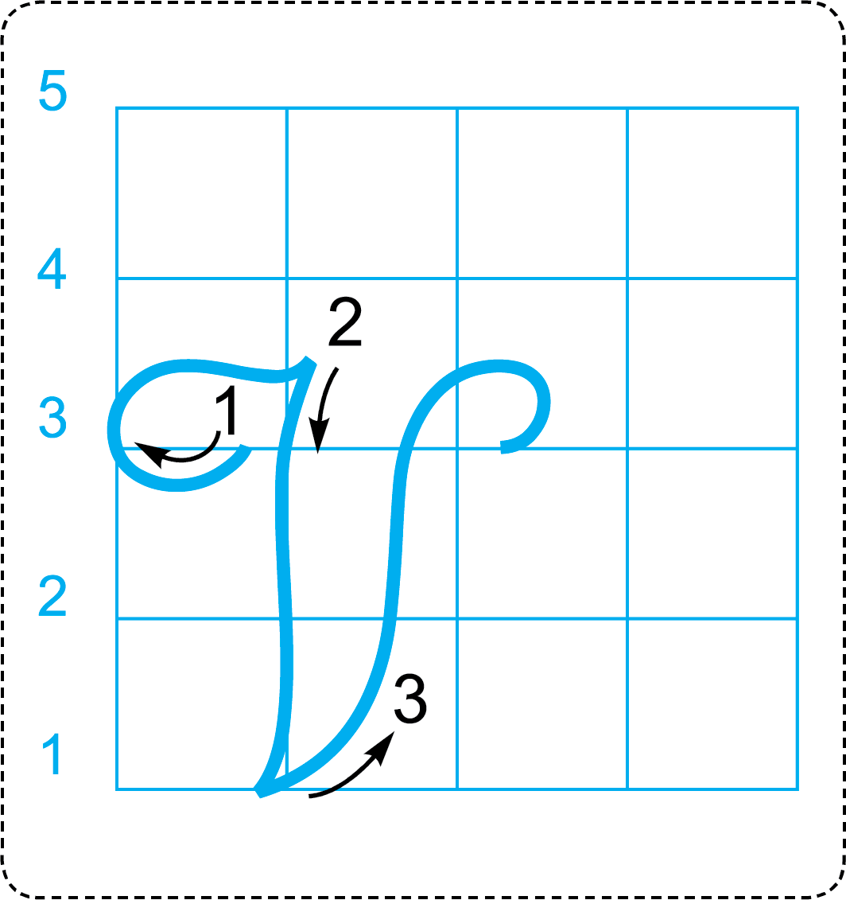
Cùng ôn tập
Nhắc lại chiều cao, độ rộng và cấu tạo nét của chữ V

Slide 30
Cùng quan sát
Kết hợp nét cong trái và lượn ngang
Nét thẳng đứng, hơi lượn ở hai đầu nét lượn dọc
2 ô ly
rưỡi
Nét móc xuôi phải, lượn ở phía dưới
2 ô ly rưỡi

Slide 31
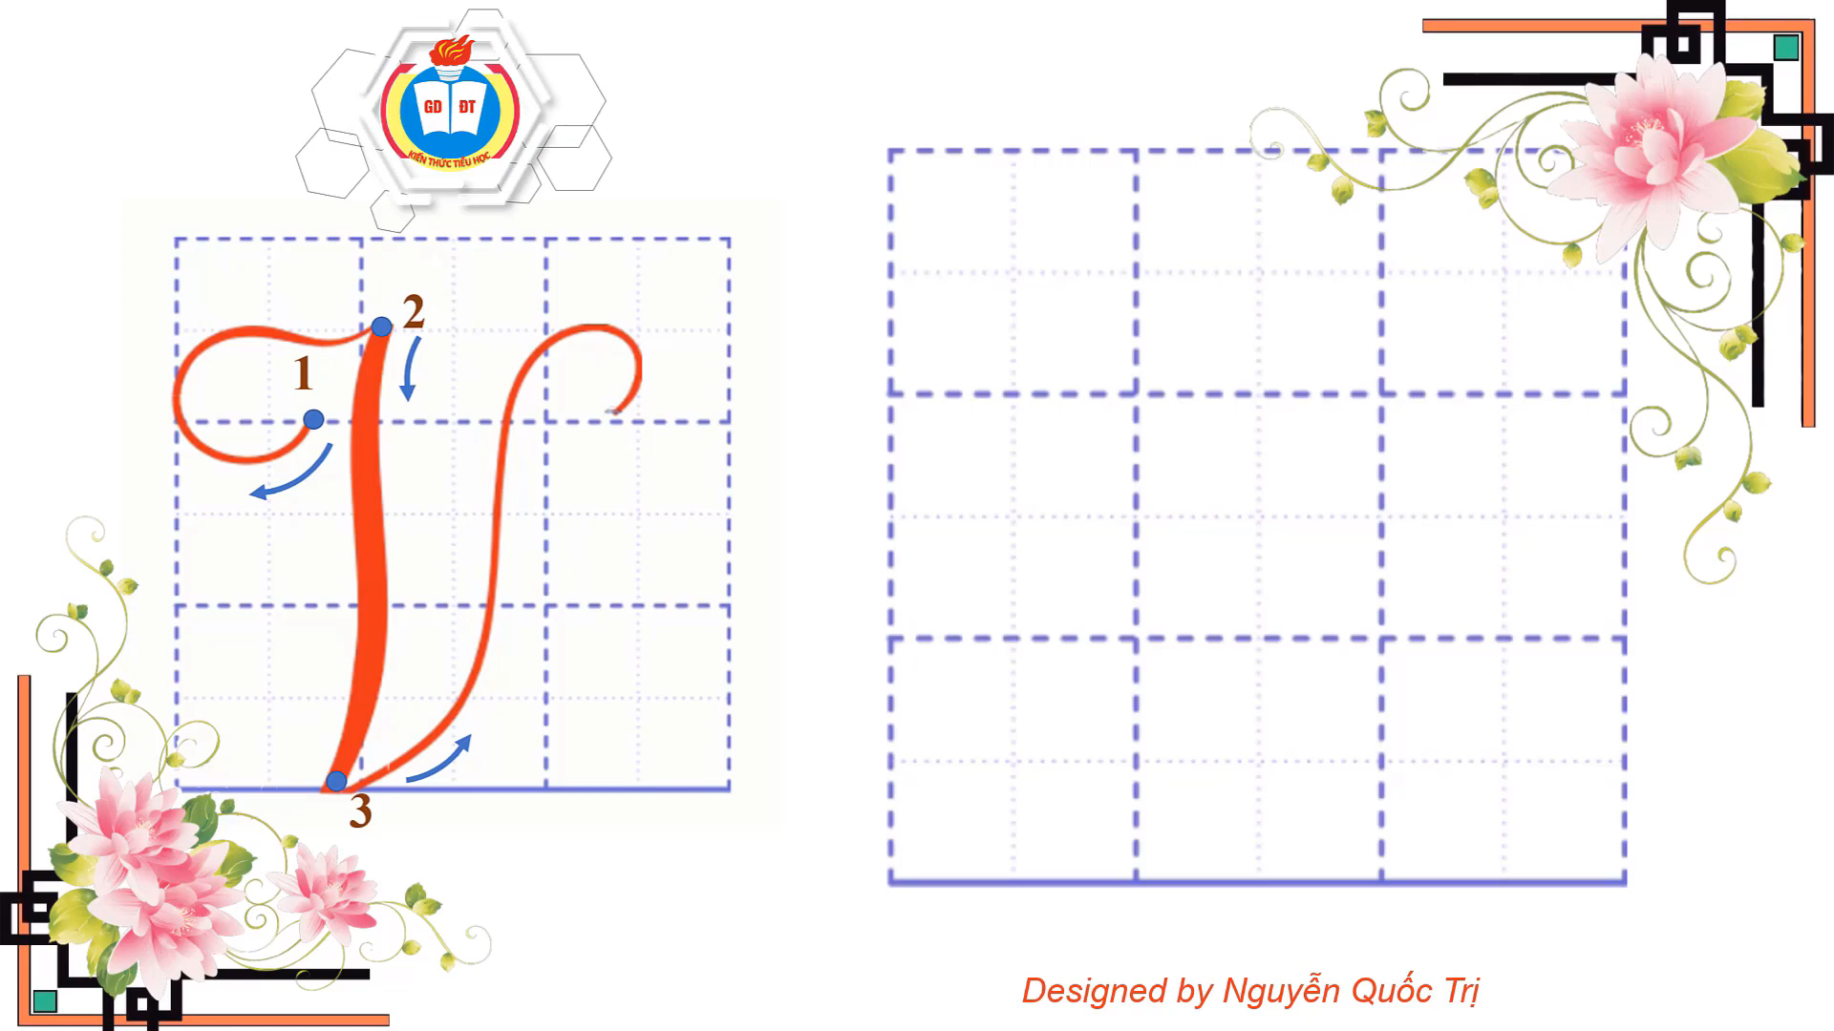

Slide 32


Cùng ôn tập
Nhắc lại chiều cao, độ rộng và cấu tạo nét của chữ X

Slide 33
Cùng quan sát
gồm nét cong phải và nét cong trái.
2 ô ly rưỡi
2 ô ly

Slide 34


Slide 35


CÙNG LUYỆN VIẾT
Viết vào vở tập viết

Slide 36

LUYỆN VIẾT
TỪ ỨNG DỤNG

Slide 37


Cần Giờ
Từ ứng dụng

Slide 38
Vạn Xuân là tên gọi trước đây của nước ta

Slide 39


Độ cao của các con chữ như thế nào?
Các con chữ V, X cao 2 ô li rưỡi.
Các con chữ còn lại cao 1 ô li.
Khoảng cách giữa các chữ là 1 li

Slide 40

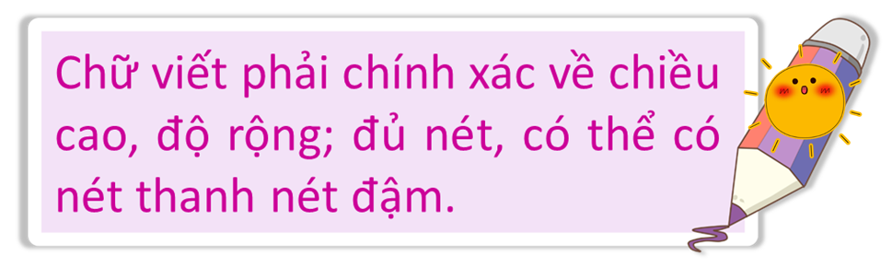
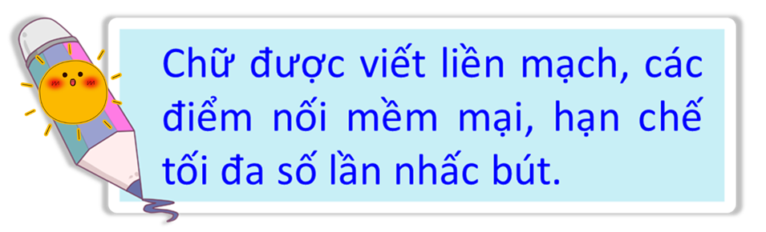


Slide 41
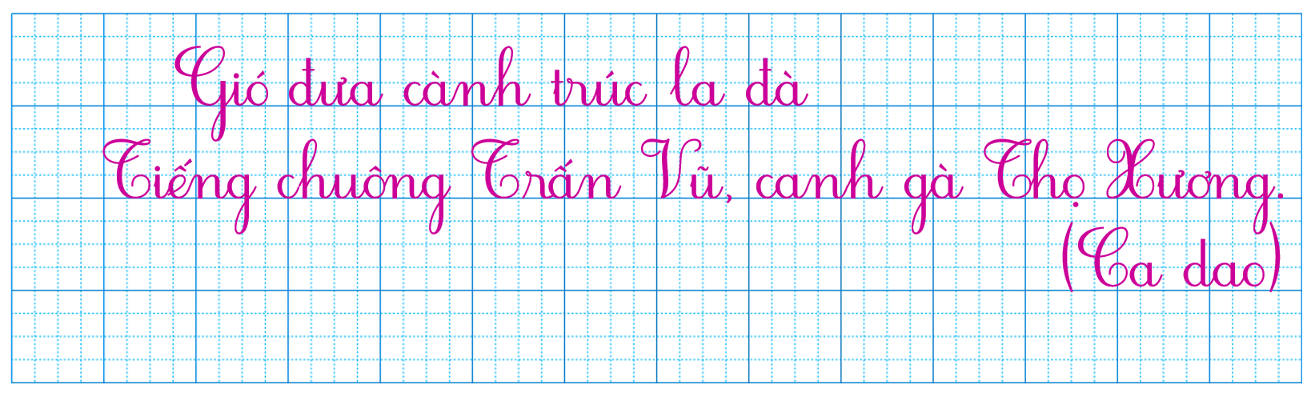


CÂU ỨNG DỤNG
Câu ca dao miêu tả vẻ đẹp của Hồ Tây vào một buổi sớm tinh mơ khi gà gáy chuyển canh.

Slide 42
CÂU ỨNG DỤNG
Trong câu ứng dụng trên, chữ nào được viết hoa? Vì sao?

Slide 43



Viết câu ứng dụng
Viết vào vở tập viết
Em chú ý tư thế ngồi viết và cách cầm bút nhé!

Slide 44

Dặn dò
- Luyện viết các chữ hoa đã học trong bài.
- Thực hiện các phần viết ở nhà trong vở Tập viết.
- Chuẩn bị bài học sau:…
- ……….

